Slide 1
KECERDASAN BUATAN
PERTEMUAN 3

Slide 2
Metode-metode Pencarian Dalam Kecerdasan Buatan

Slide 3
Pendahuluan
Terdapat banyak metode yang telah diusulkan. Semua metode yang ada dapat dibedakan ke dalam 2 jenis :
    Pencarian buta / tanpa informasi (blind / un-informed search)
    Pencarian heuristik / dengan informasi (heuristic atau informed search)
Setiap metode mempunyai karakteristik yang berbeda-beda dengan kelebihan dan kekurangan masing-masing.

Slide 4
Untuk mengukur performansi metode pencarian, terdapat 4 kriteria yang digunakan :
    Completeness
    Apakah metode tersebut menjamin penemuan solusi jika solusinya memang ada?
    Time complexity
    Berapa lama waktu yang diperlukan ?
    Space complexity
    Berapa banyak memori yang diperlukan ?
    Optimality
    Apakah metode tersebut menjamin menemukan solusi yang terbaik jika terdapat beberapa solusi yang berbeda ?

Slide 5
Heuristic Searching Sebagai Dasar dari AI
Para peneliti awal kecerdasan buatan menitik beratkan pada penyelesaian masalah yang tidak menggunakan metoda komputasi konvensional, hal ini disebabkan metoda pemecahan masalah konvensional tidak dapat lagi digunakan.
Permasalahan pada sistem kecerdasan buatan tidak memiliki algoritma tertentu, kalaupun ada tentulah sangat kompleks. Karena itu haruslah ditemukan sebuah teknik baru yang mirip dengan cara yang digunakan oleh manusia untuk menyelesaikan masalah dan dapat diimplementasikan pada komputer.
Salah satu metoda yang cukup terkenal adalah metoda searching.
Searching dalam sebuah struktur data telah menjadi dasar bagi algoritma komputer, tetapi proses searching pada kecerdasan buatan memiliki perbedaan.
Metoda searching pada kecerdasan buatan merupakan searching terhadap problem space bukan searching data (e.g., angka, karakter, string) tertentu

Slide 6
Proses searching ini berupa jalur yang menggambarkan keadaan awal sebuah masalah menuju kepada penyelesaian masalah yang diinginkan (i.e., the solved problem).
Jalur-jalur ini mengambarkan langkah-langkah penyelesaian masalah.
Melalui proses searching menuju sebuah penyelesaian akan terbentuk sebuah solution space.
Perhatikan contoh penyelesaian masalah komputer pada Gambar 1.4.
Langkah pertama untuk mengetahui apakah komputer dapat digunakan atau tidak adalah men-switch ON.
Selanjutnya dengan melakukan inspeksi terhadap kondisi lampu indikator kita dapat menentukan langkah berikutnya.
Misalnya kondisi lampu OFF.
Dengan melakukan searching terhadap problem space kita akan tiba pada sebuah penyelesaian masalah agar komputer dapat diaktifkan kembali.

Slide 7
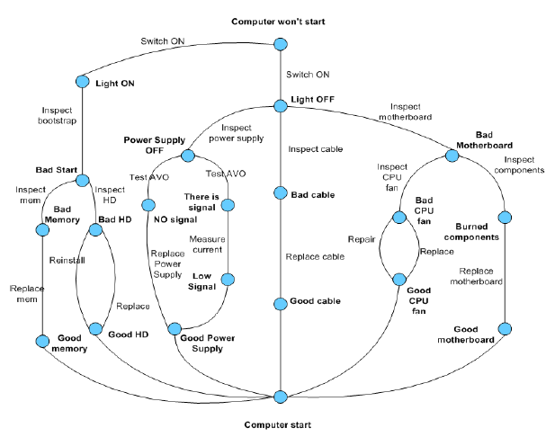

Slide 8
BLIND / UN-INFORMED SEARCH
Istilah blind atau buta digunakan karena memang tidak ada informasi awal yang digunakan dalam proses pencarian.
Berikut ini, sekilas 6 metode yang tergolong blind search
    Breadth-First Search (BFS)
    Depth-First Search (DFS)
    Depth-Limited Search (DLS)
    Uniform Cost Search (UCS)
    Iterative-Deepening Search (IDS)
    Bi-Directional Search (BDS)

Slide 9
Breadth-first Search (BFS)
Breadth-first search (BFS) melakukan proses searching pada semua node yang berada pada level atau hirarki yang sama terlebih dahulu sebelum melanjutkan proses searching pada node di level berikutnya.
Urutan proses searching BFS ditunjukkan dalam Gambar 1.6 adalah: A,B,C,D,E,F,

Slide 10
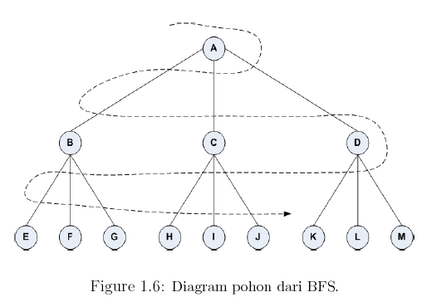

Slide 11
Kelebihan dan kelemahan BFS
  Tidak akan menemui jalan buntu
  Menjamin ditemukannya solusi (jika solusinya memang ada) dan solusi yang ditemukan pasti yang paling baik
  Jika ada satu solusi maka bread-first search akan menemukannya
  Membutuhkan memori yang cukup banyak
  Membutuhkan waktu yang cukup lama

Slide 12
Depth-first Search (DFS)
Depth-first search (DFS) adalah proses searching sistematis buta yang melakukan ekpansi sebuah path (jalur) menuju penyelesaian masalah sebelum melakukan ekplorasi terhadap path yang lain.
Proses searching mengikuti sebuah path tunggal sampai menemukan goal atau dead end.
Apabila proses searching menemukan dead-end, DFS akan melakukan penelusuran balik ke node terakhir untuk melihat apakah node tersebut memiliki path cabang yang belum dieksplorasi.
Apabila cabang ditemukan, DFS akan melakukan cabang tersebut.
Apabila sudah tidak ada lagi cabang yang dapat dieksplorasi, DFS akan kembali ke node parent dan melakukan proses searching terhadap cabang yang belum dieksplorasi dari node parent sampai menemukan penyelesaian masalah.
Urutan proses searching DFS ditunjukkan dalam Gambar 1.5 adalah: A, B, E, F, G, C, ...

Slide 13
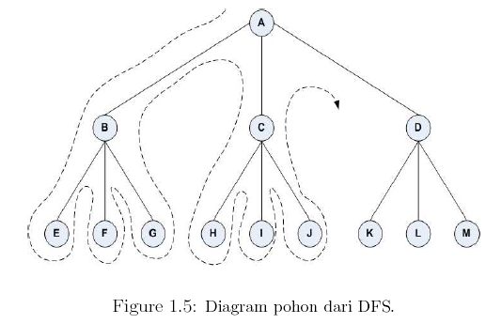

Slide 14
Kelebihan dan kelemahan DFS
Pemakaian memori hanya sedikit, berbeda jauh dengan BFS yang harus menyimpan semua node yang pernah dibangkitkan.
Jika solusi yang dicari berada pada level yang dalam dan paling kiri, maka DFS akan menemukannya secara cepat.
Jika pohon yang dibangkitkan mempunyai level yang dalam (tak terhingga), maka tidak ada jaminan untuk menemukan solusi (Tidak Complete).
Jika terdapat lebih dari satu solusi yang sama tetapi berada pada level yang berbeda, maka pada DFS tidak ada jaminan untuk menemukan solusi yang paling baik (Tidak Optimal).

Slide 15
Depth-Limited Search (DLS)
  Metode ini berusaha mengatasi kelemahan DFS (tidak complete) dengan membatasi kelemahan maksimum dari suatu jalur solusi. Tetapi, sebelum menggunakan DLS, kita harus tahu berapa level maksimum dari suatu solusi.

Slide 16
Uniform Cost Search (UCS)
  Konsepnya hampir sama dengan BFS, bedanya adalah bahwa BFS menggunakan urutan level yang paling rendah sampai yang paling tinggi, sedangkan UCS menggunakan urutan biaya dari yang paling kecil sampai yang terbesar.
  UCS berusaha menemukan solusi dengan total biaya terendah yang dihitung berdasarkan biaya dari simpul asal menuju ke simpul tujuan.

Slide 17
Iterative-Deepening Search (IDS)
    IDS merupakan metode yang menggabungkan kelebihan BFS (Complete dan Optimal) dengan kelebihan DFS (space complexity rendah atau membutuhkan sedikit memori)
    Tetapi konsekuensinya adalah time complexity-nya menjadi tinggi.

Slide 18
Bi-Directional Search (BDS)
Pencarian dilakukan dari dua arah : pencarian maju (dari start ke goal) dan pencarian mundur (dari goal ke start). Ketika dua arah pencarian telah membangkitkan simpul yang sama, maka solusi telah ditemukan, yaitu dengan cara menggabungkan kedua jalur yang bertemu.

Slide 19
Pencarian Heuristik
Pencarian buta tidak selalu dapat diterapkan dengan baik
  Waktu aksesnya yang cukup lama
  Besarnya memori yang diperlukan
Metode heuristic search diharapkan bisa menyelesaikan permasalahan yang lebih besar.
Metode heuristic search menggunakan suatu fungsi yang menghitung biaya perkiraan (estimasi) dari suatu simpul tertentu menuju ke simpul tujuan ➔ disebut fungsi heuristic
Aplikasi yang menggunakan fungsi heuristic : Google

Slide 20
Pencarian Heuristik
Contoh pada masalah 8 puzzle
Operator
  Ubin kosong geser ke kanan
  Ubin kosong geser ke kiri
  Ubin kosong geser ke atas
  Ubin kosong geser ke bawah

Slide 21
Pencarian Heuristik
Langkah Awal
Langkah Awal hanya 3 operator yang bisa digunakan
  Ubin kosong digeser ke kiri, ke kanan dan ke atas.
Jika menggunakan pencarian buta, tidak perlu mengetahui operasi apa yang akan dikerjakan (sembarang)
Pada pencarian heuristik perlu diberikan informasi khusus dalam domain tersebut

Slide 22
Informasi yang bisa diberikan
Untuk jumlah ubin yang menempati posisi yang benar jumlah yang lebih tinggi adalah yang lebih diharapkan (lebih baik)

Slide 23
Informasi yang bisa diberikan
Untuk jumlah ubin yang menempati posisi yang salah jumlah yang lebih kecil adalah yang diharapkan (lebih baik).

Slide 24
Informasi yang bisa diberikan
Menghitung total gerakan yang diperlukan untuk mencapai tujuan jumlah yang lebih kecil adalah yang diharapkan (lebih baik).

